Slide 1
Результаты этапа междисциплинарного проекта
Федеральное государственное автономное образовательное учреждение высшего образования «Национальный исследовательский университет «Московский институт электронной техники»
Дисциплина: «Проектирование информационных систем»
Студент ПИН-25: Примак Д.А
Преподаватель: Федюнина Е.А
2025

Slide 2
Задание
Вариант №15
Багетная мастерская. Оформление и отслеживания заявки на изготовление багета.

Slide 3
Цель и задачи работы
Цель: создать модель информационной системы по автоматизации бизнес-процесса, указанного в варианте
Задачи работы:
Анализ отрасли
Определение целей автоматизации
Создать прототип графического интерфейса информационной системы
Разработать полный комплект проектной документации для информационной системы в соответствии с ГОСТ 34.602-89
Спроектировать архитектуру информационной системы

Slide 4
План проекта
Анализ предметной области
Моделирование бизнес-процессов
Формирование требований к ИС
Разработка вариантов использования
и экранных форм
Разработка технического задания
Проектирование на ИС языке UML
Презентация ИС

Slide 5
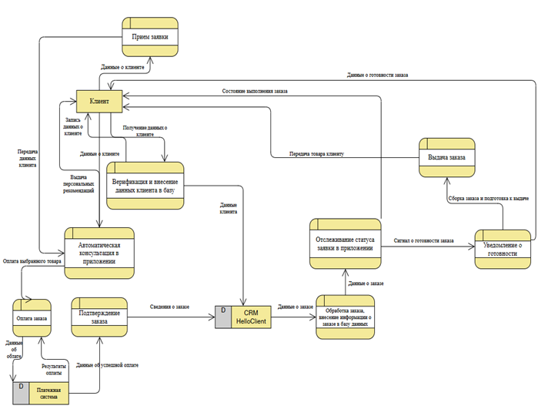
Модель бизнес-процессов багетной мастерской после автоматизации

Slide 6
Требования к информационной системе
Б1. Система должна предоставить возможность управлять заказами:
Б1.1. Отслеживание статуса заказа (принят, в работе, выполнен, отменен).
Б1.2. Автоматическое уведомление клиента о статусе заказа (в приложении или смс).
Б2. Система должна предоставить возможность для учета базы клиентов:
Б2.1.Составление рекламных предложений и их рассылка.
Б3. Система должна предоставить возможность интеграции с платежными системами:
Б3.1. Возможность синхронизации с бухгалтерскими программами.
Б4. Система должна предоставить возможность для поддержки и обслуживания:
Б4.1. Сотрудник мастерской сообщает о готовности заказа, работает над оформлением заказа и выдачей, а так же может проконсультировать клиента по вопросам, связанным с товаром.
Б5. Система должна предоставить возможность удобства работы с приложением.

Slide 7
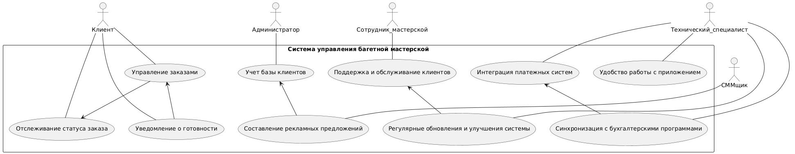
Диаграмма вариантов использования

Slide 8
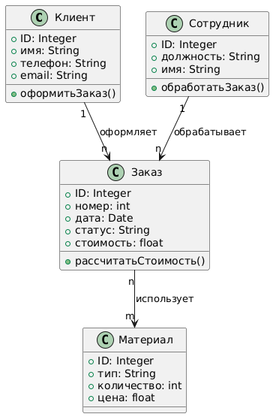
Диаграмма классов

Slide 9
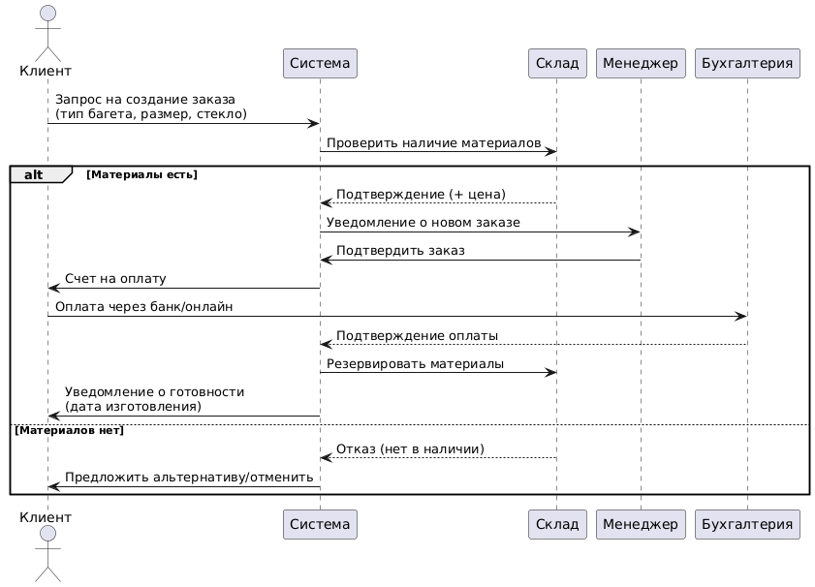
Модель взаимодействия объектов системы

Slide 10
Расширенное описание прецедента
Б1.1 | Клиент | Отслеживание статуса заказа | В личном кабинете можно выбрать карточку заказанного товара и отследить статус его выполнения
Прецедент | Отслеживание статуса заказа
Исполнитель | Клиент
Цель | Просмотреть текущий статус выполнения заказа
Примечание | -
Предварительные условия | Созданный аккаунт и сделанный до этого заказ, отображающийся в «Мои заказы»
Типичный ход событий формы | 1. Открыть личный кабинет • Ввести данные в поле авторизации • Открыть панель «Мои заказы» 2. Выбрать карточку заказанного товара. • Открыть карточку заказанного товара 3. Просмотреть текущий статус заказа. • Отобразить текущий статус
Экранная форма | Графический пользовательский интерфейс (ГПИ)
Альтернативный поток: | Если карточка заказа не найдена, система выдает сообщение об ошибке и предлагает проверить правильность выбора или обратиться в службу поддержки.

Slide 11
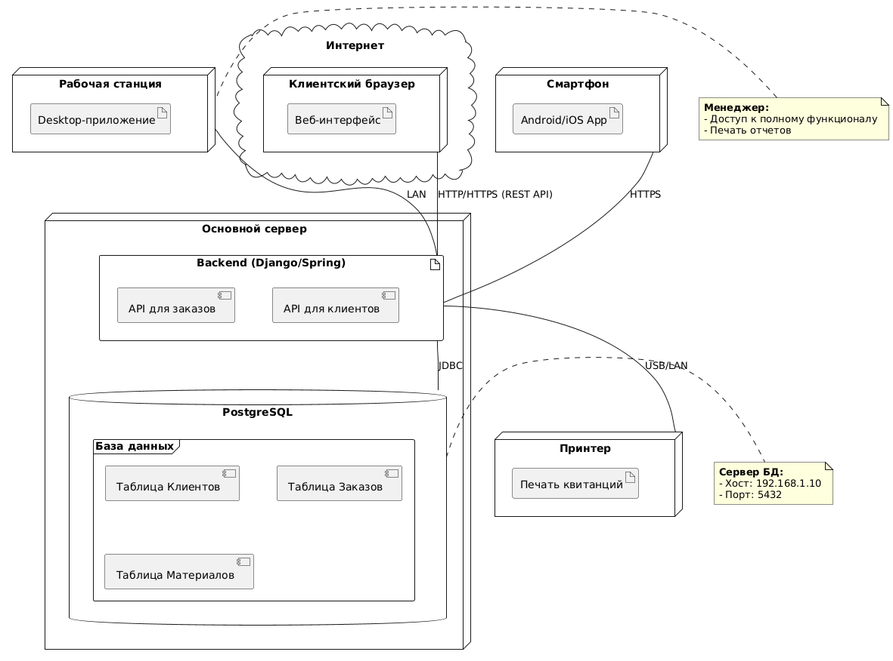
Диаграмма развертывания

Slide 12
Результаты работы
Решенные задачи
Разработаны требуемые техническое задание, варианты использования и их конкретизации, модели бизнес-процессов
Устройство разрабатываемой ИС полностью описаны на языке UML
ИТОГ:
Разработан проект "Автоматизированная система багетной мастерской"

